Slide 1
Conectividad rural e inclusión digital como estrategias para la democratización de ATER *:
Oportunidades
para Brasil y Perú

Slide 2
Tecnologías digitales: cada vez más importantes en la viabilidad y capilaridad da extensión rural (ATER)
Equilibrio necesario entre la disponibilidad de Internet y preparación de los productores para adoptar tecnologías
OFERTA
Banda ancha móvil
DEMANDA Y ACCESO
Productores rurales
diversos

Slide 3
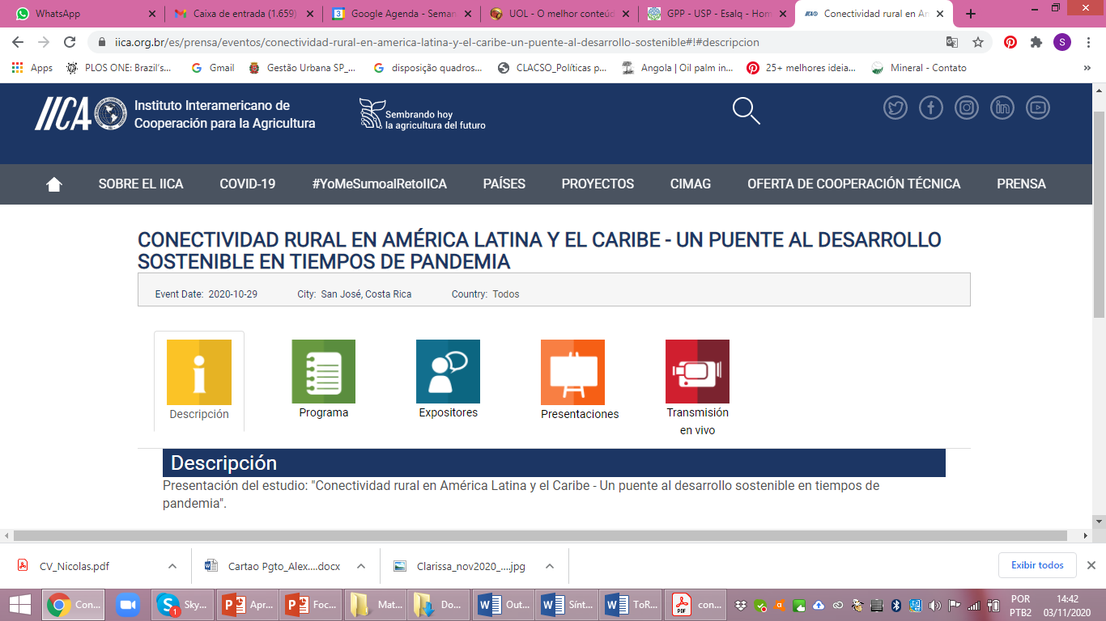
Convergencia con otros esfuerzos
29 OCTOBER 2020, 10:00 a.m. (Costa Rica time)

Slide 4
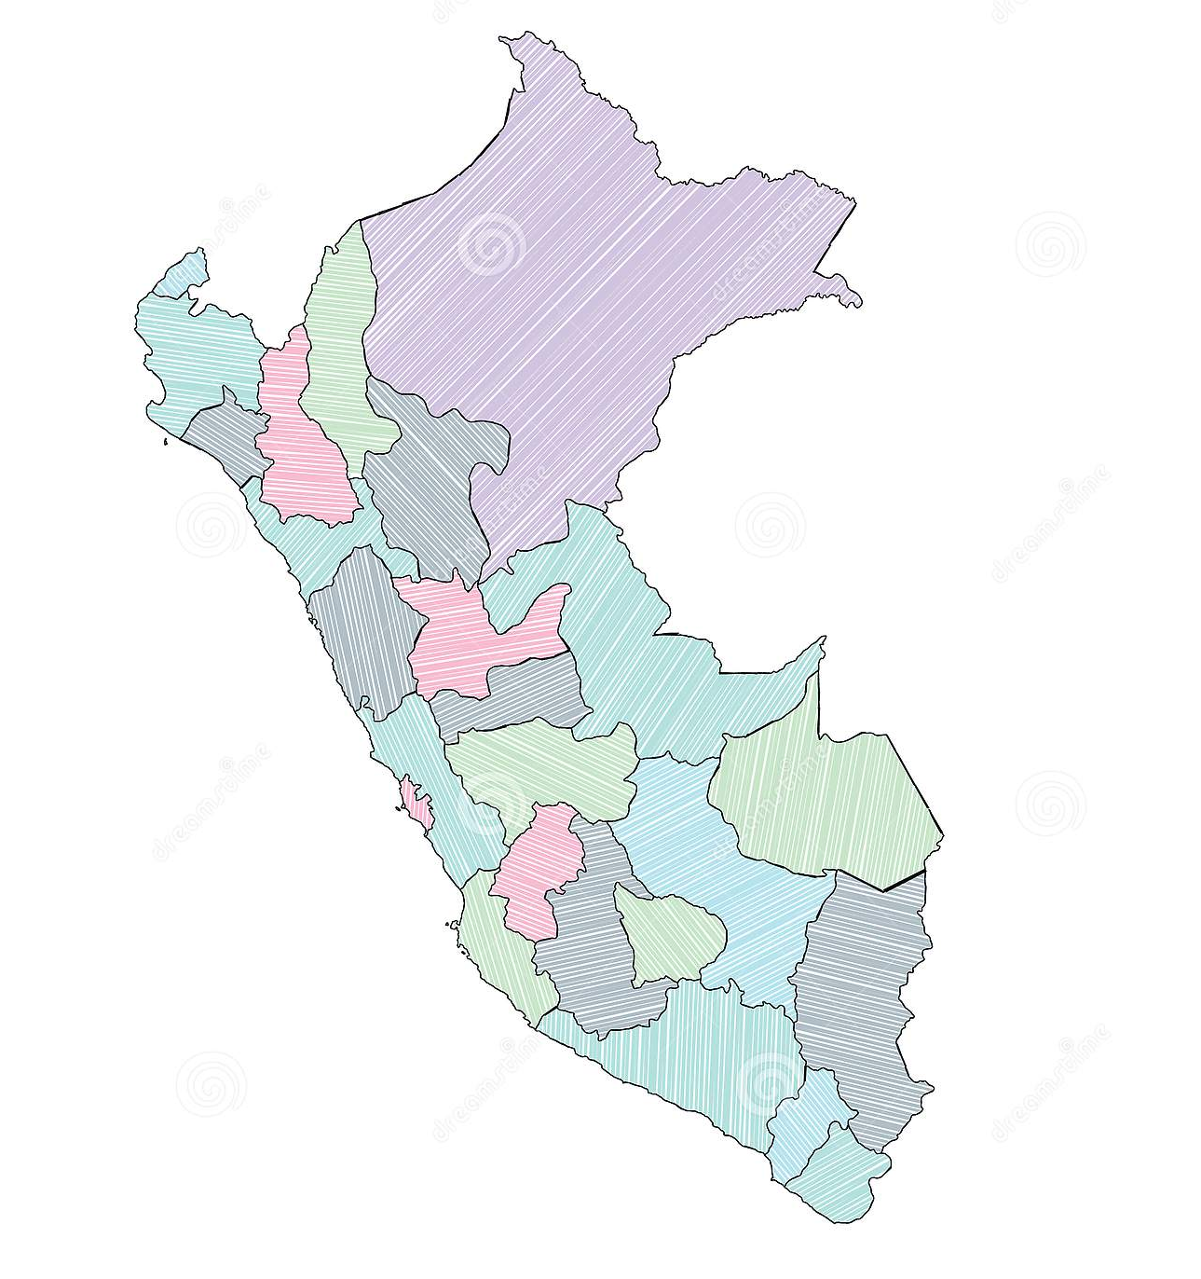
Enfoques
Quién?
Como?
Donde?
Asistencia técnica adaptada a diferentes demandas
Identificar y remediar las brechas de infraestructura
Datos espacializados y desagregados

Slide 5
DENSIDAD
+
DEMANDA
USO DEL SUELO
+
SATISFACCIÓN
OFERTA

Slide 6
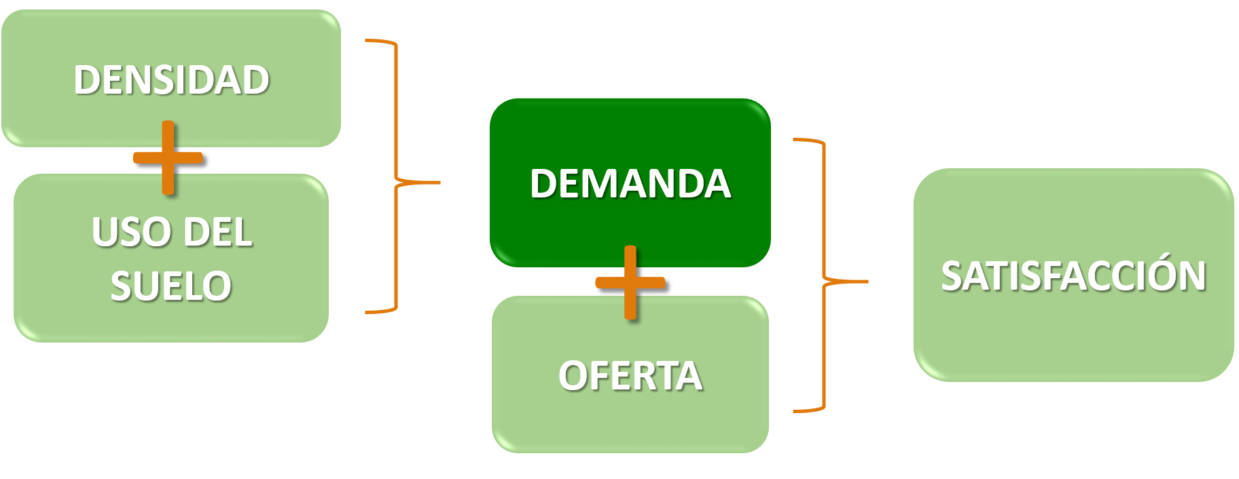
Metodología - DEMANDA
Demanda de Internet móvil
Región Nordeste
Densidad
demográfica
+
Uso del suelo
=
Alta agricultura
Baja agricultura
Demanda de conectividad
Alta no agricultura
Baja no agricultura

Slide 7
Metodología - DEMANDA
Demanda de Internet móvil
Perú
CLASES DE ANTROPIZACIÓN
+
Uso del suelo
=
Alto - No antropizado
Alto – Antropizado
Bajo – Antropizado
Bajo - No antropizado
Demanda de conectividad

Slide 8
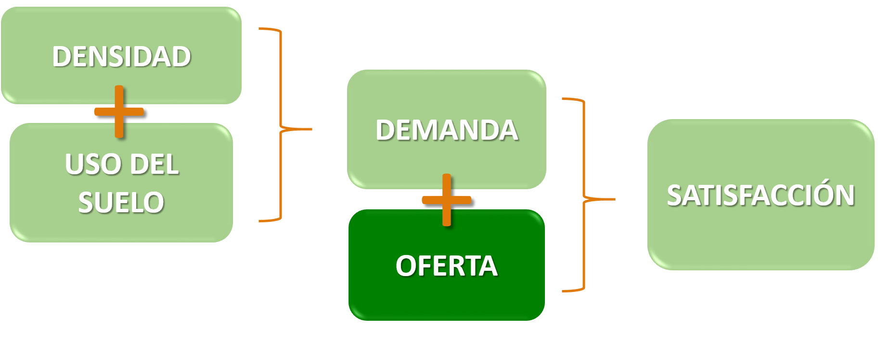
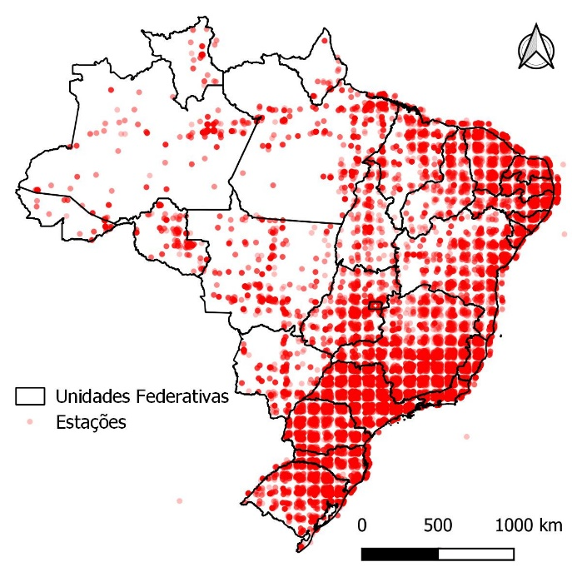
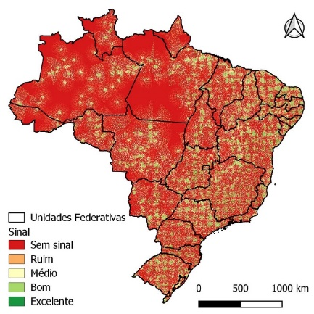
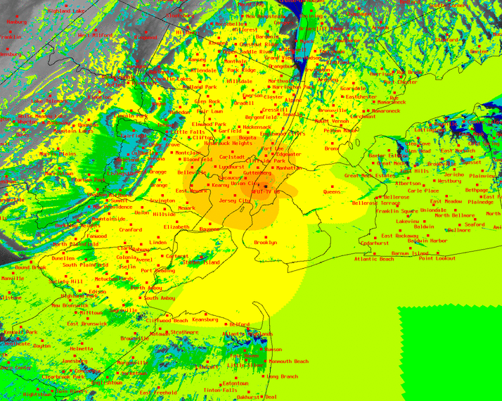
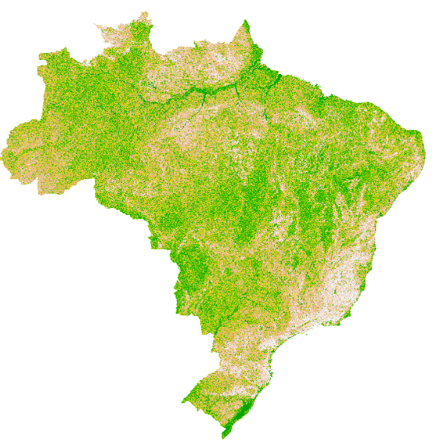
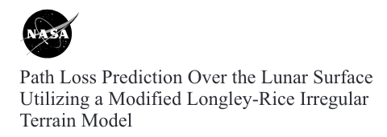
Metodología - OFERTA
Oferta de Internet móvil
Antenas (ANATEL)
Ubicación + características
Unidades
de la Federación
Modelo ITM/Longley-Rice
Sin señal
Malo
Medio
Bueno
Muy bueno
Disponibilidad de señal 3G e 4G
Morfología del terreno (SRTM)
Uso en estudios similares

Slide 9
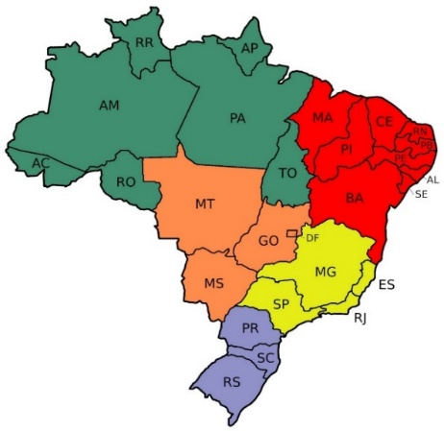
Metodología - OFERTA
Oferta de Internet móvil
Región Nordeste
Calidad de señal 3G e 4G
Sin señal / baja
Medio
Alto / muy alto

Slide 10
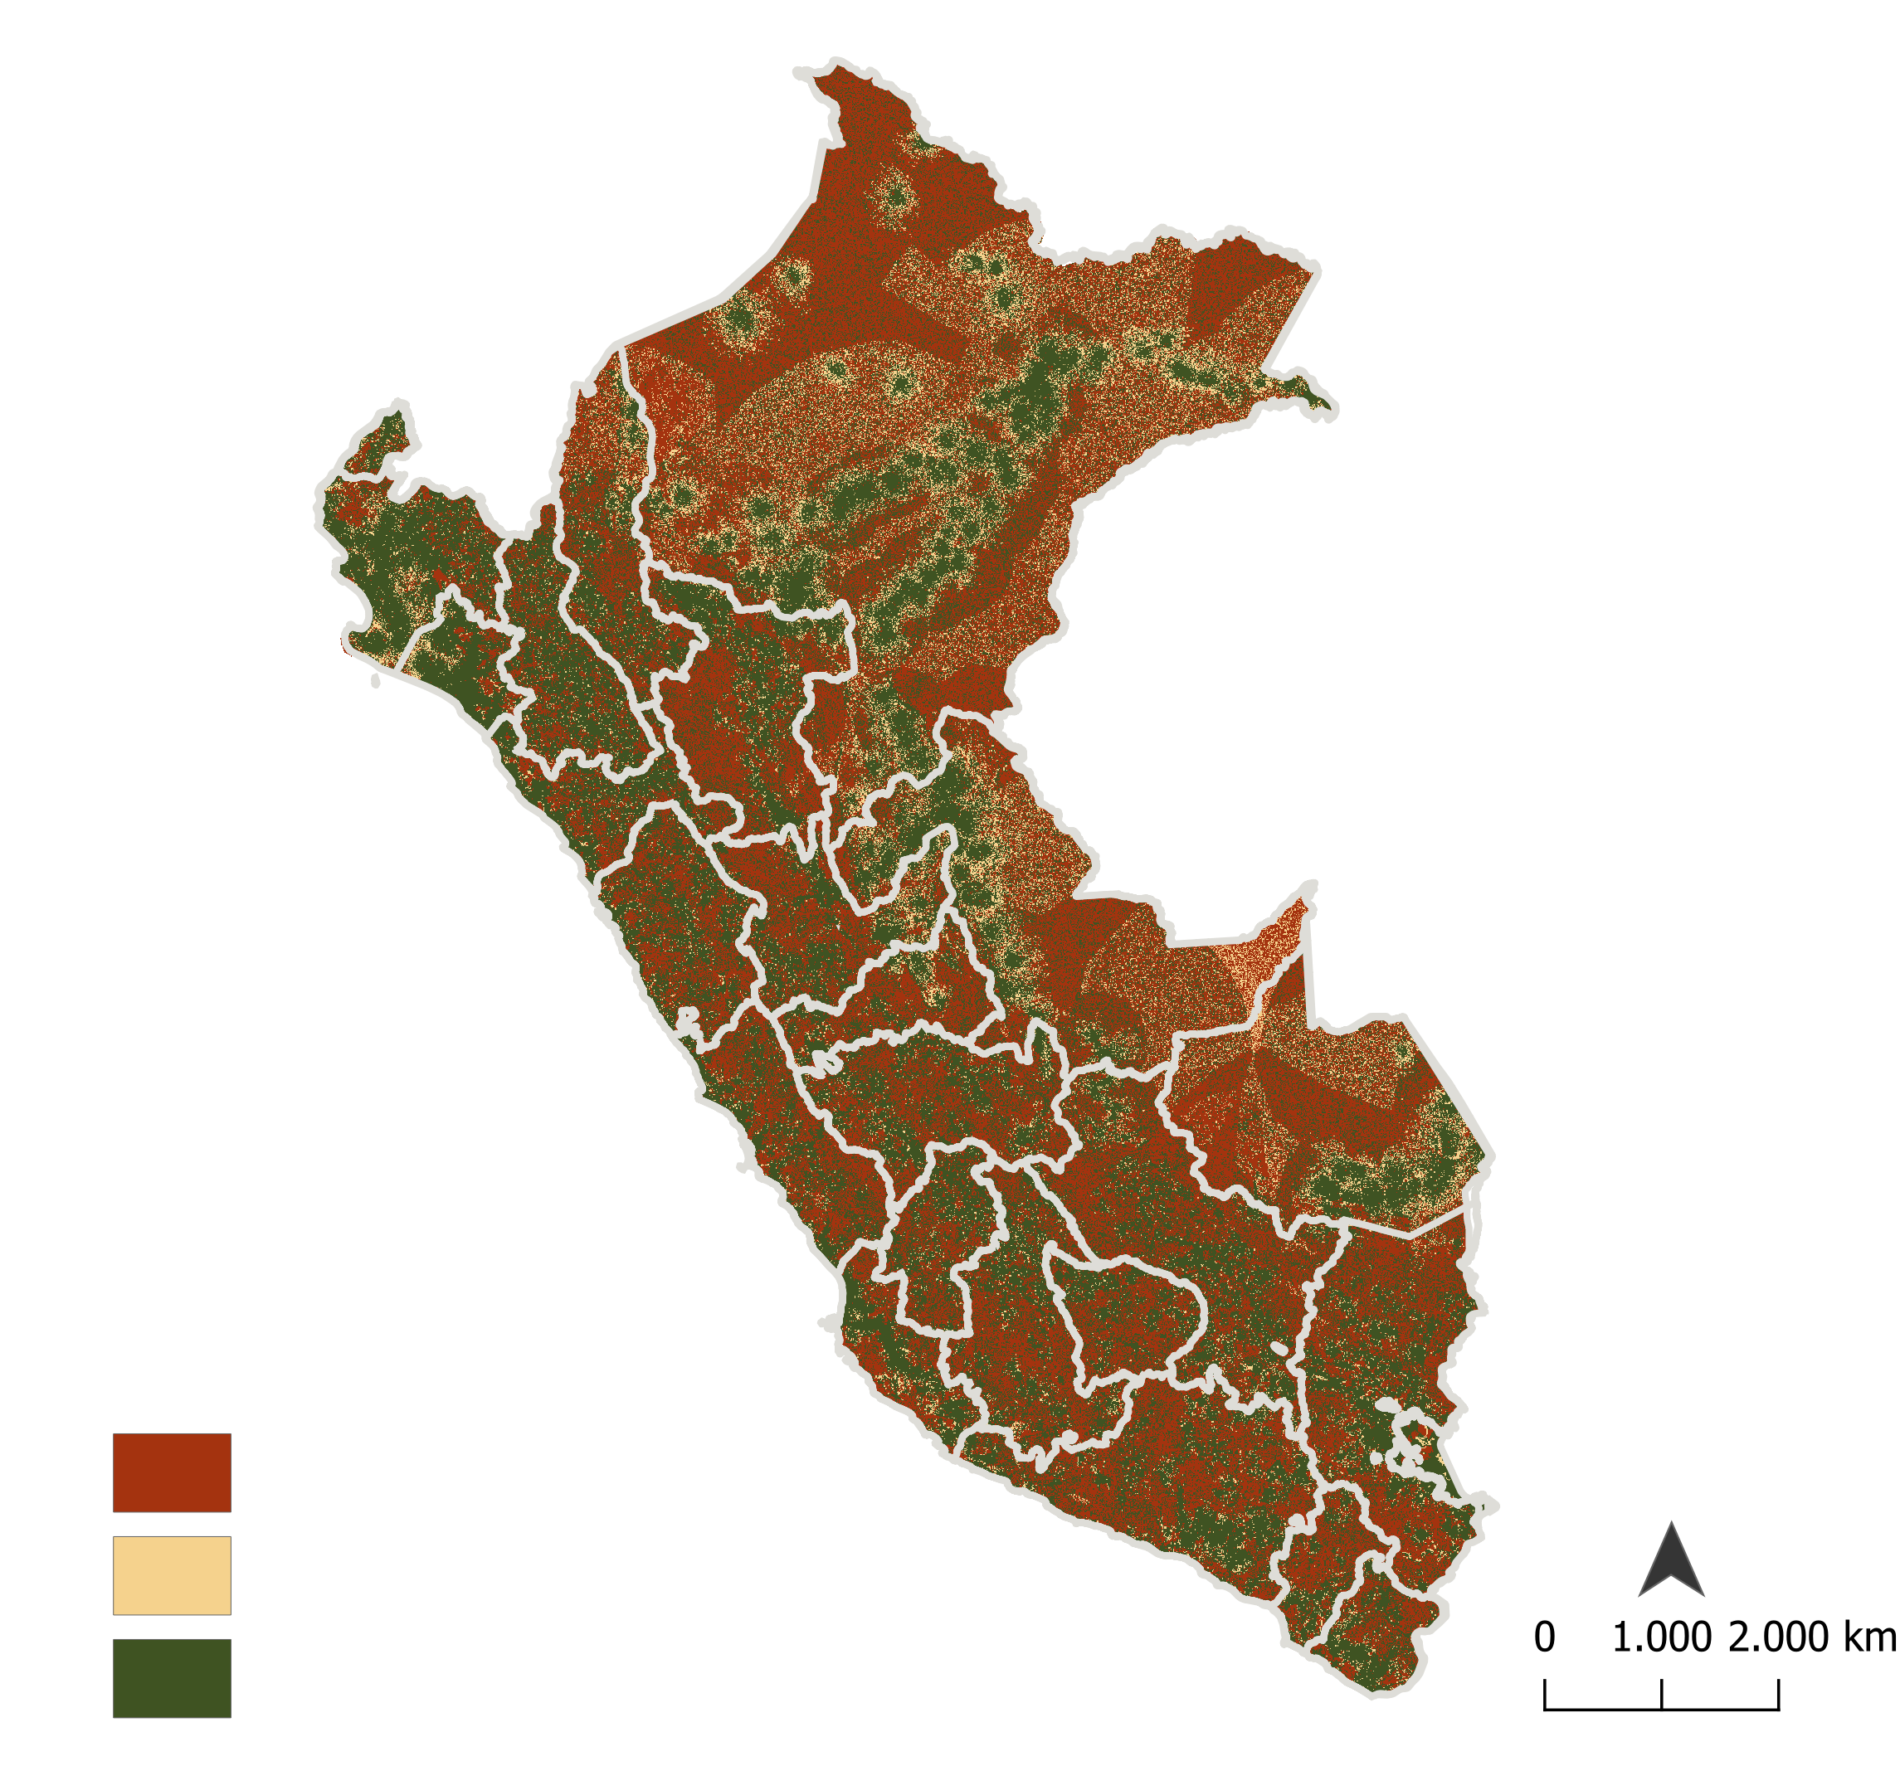
Metodología - OFERTA
Oferta de Internet móvil
Perú
Sin señal / baja
Medio
Alto / muy alto

Slide 11
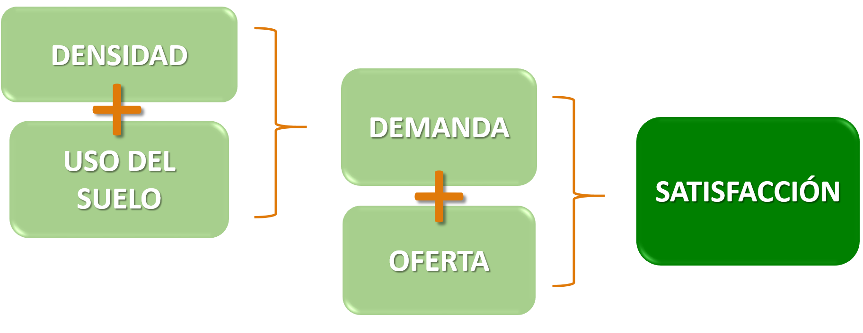
Metodología - SATISFACCIÓN
Demanda X Oferta
ALTA AGRICULTURA
ALTA
ALTA NO AGRICULTURA
Suficiente – Agro
Insuficiente – Agro
Suficiente - No Agro
Insuficiente - No Agro
Sertão do Araripe - PE
X
MEDIA
BAJA AGRICULTURA
BAJA
BAJA NO AGRICULTURA

Slide 12
Metodología - SATISFACCIÓN
Demanda X Oferta
Perú
ALTA ANTROPIZADO
ALTA
ALTA NO ANTROPIZADO
X
MEDIA
Suficiente - Antropizado
Sin señal – Antropizado
Suficiente – No antropizado
Insuficiente - No antropizado
BAJA NO ANTROPIZADO
BAJA
BAJA ANTROPIZADO

Slide 13
Riesgo de
las TIC
Oferta y Demanda
Inversiones
Potencial de las nuevas tecnologías para ATER
"Ampliar la cobertura y atender a los productores rurales de diferentes formas requiere conectividad y TIC"

Slide 14
Servicio impulsado por la demanda
Riesgo de
las TIC
Oferta y Demanda
Inversiones
Potencial de las nuevas tecnologías para ATER
Rapidez e innovación en la comunicación
Recolección de datos y seguimiento de resultados
Formación de redes colaborativas de distinta índole
Empoderamiento de las comunidades

Slide 15
Riesgo de
las TIC
Oferta y Demanda
Inversiones
Potencial de las nuevas tecnologías para ATER
Instrumentos de inclusión social
Ganando autonomía.
Mayor igualdad en el campo

Slide 16
Oferta y demanda de conectividad rural:
Diferentes perfiles de agricultores tienen diferentes demandas
Riesgo de
las TIC
Oferta y Demanda
Inversiones
Potencial de las nuevas tecnologías para ATER
.
El método de oferta no es flexible, pero la demanda no lo es

Slide 17
Riesgo de
las TIC
Oferta y Demanda
Inversiones
Potencial de las nuevas tecnologías para ATER
Estudios como estos sirven para enfocar las inversiones en infraestructura.
La priorización de la infraestructura no puede descuidar las inversiones en políticas de formación para la inclusión digital.

Slide 18
Brasil
Peru
Rodrigo Maule (Coord. Executiva)
Durval Dourado Neto (Coordenador Geral)
Sergio Paganini Martins (Coord. Políticas públicas)
Alberto Barretto (Coord. Geoprocessamento)
Simone Ranieri (Coord. Desen. Rural e Gestão de Projetos)
Arthur Fendrich (Estatística e geoprocessamento)
Marcela Araújo (Políticas Públicas e Gestão de Projetos)
Pedro Coutinho (Geoprocessamento)
Adauto Brasilino Rocha Junior (Análise econômica)
Giovani Gianetti (Análise econômica)
Naila Takahashi (Políticas Públicas)
Ana Chamma (Geoprocessamento)
Verônica Marques (Auxiliar de projetos)
Aileen Milagros Agüero García
Contatos:
https://www.gppesalq.agr.br/
gpp.esalq@usp.br/ d.dourado@usp.br

